Slide 1
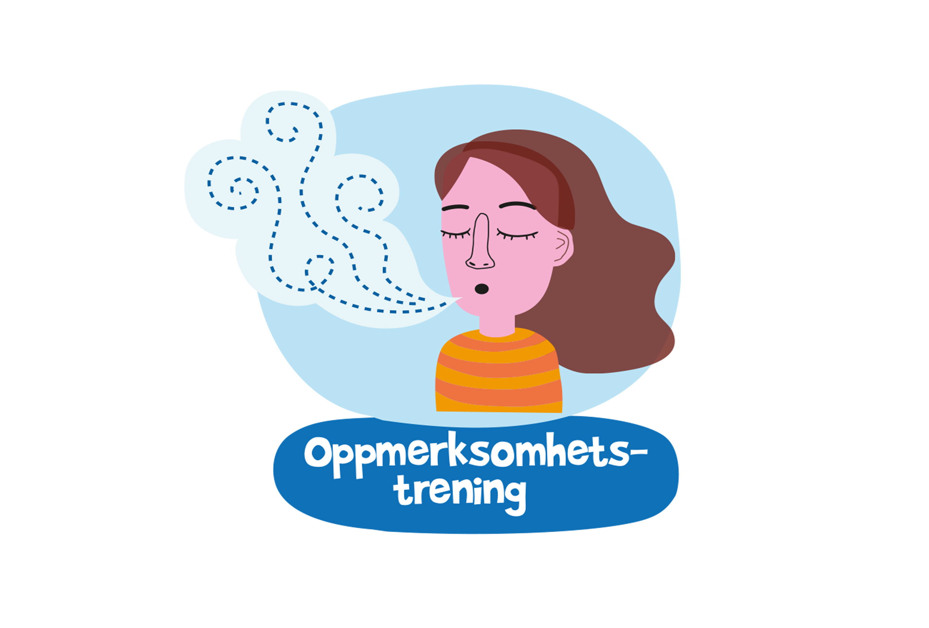

Oppmerksomhetstrening
Time 2: Tolkningens betydning
©Læringsmiljøsenteret

Slide 2
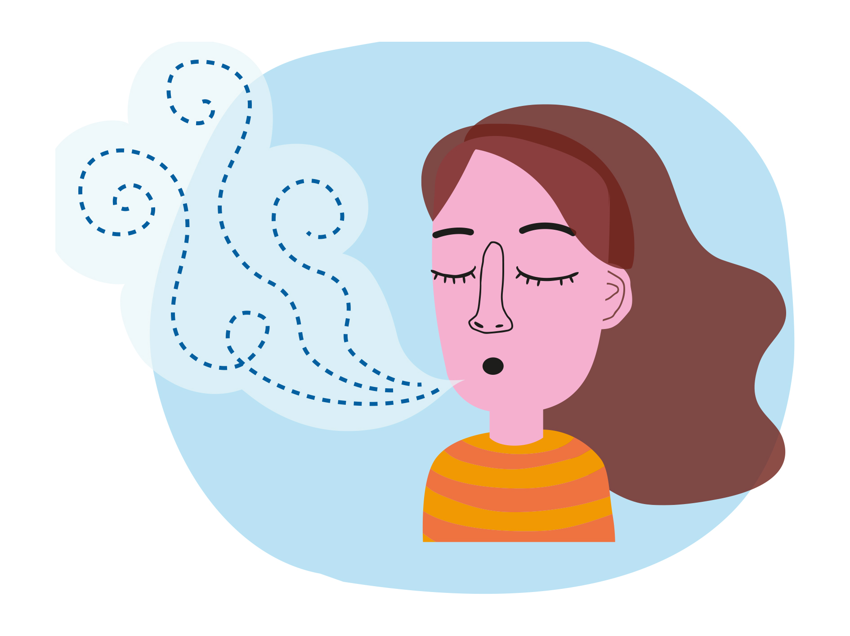
Timens tema
Til denne timen:
  Hva stresser dere over?
    Hvorfor stresser dere?
  Hvem kan hjelpe dere når dere er stresset?
    Kan dere gi hverandre gode tips om noen dere har kommet frem til?
  Hvordan opplevde dere pusteøvelsen «pusteanker ved nesen» i ROBUST-appen?
Tema for timen: Stress kan komme av tolkninger, og stress kan reduseres gjennom alternative tolkninger
©Læringsmiljøsenteret

Slide 3
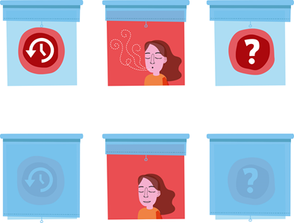
Rullegardinen
©Læringsmiljøsenteret

Slide 4
«Midtbanen må jobbe mer»
Hvordan tolker du utsagnet til treneren?
  Hva er dine tanker og meninger rundt det han sier?
Gitt at din tolkning er den riktige, hvilken følelse vil du kunne få av en slik tolkning?
Gitt at tolkningen og følelsen er riktige, hvilken handling vil du kunne få trang til å gjøre?
Gitt at din tolkning, følelse og handlingstrang er riktige, hvordan handler du?
©Læringsmiljøsenteret

Slide 5
Autopiloten
Autopiloten er de tingene dere gjør uten å tenke over at dere gjør det
Hva gjør dere på autopilot?
Er autopiloten nyttig? Alltid?
©Læringsmiljøsenteret

Slide 6
Å stresse ned ved hjelp av pusten
Pust
Fysikk
Psyke
©Læringsmiljøsenteret

Slide 7
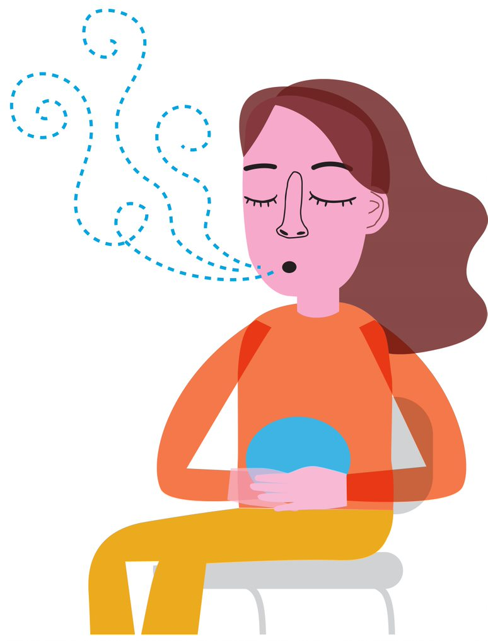
Pusteanker ved magen
©Læringsmiljøsenteret

Slide 8

Oppgaver til neste gang
Tenk gjennom:
  Hva gjør du på autopilot?
©Læringsmiljøsenteret

Slide 9
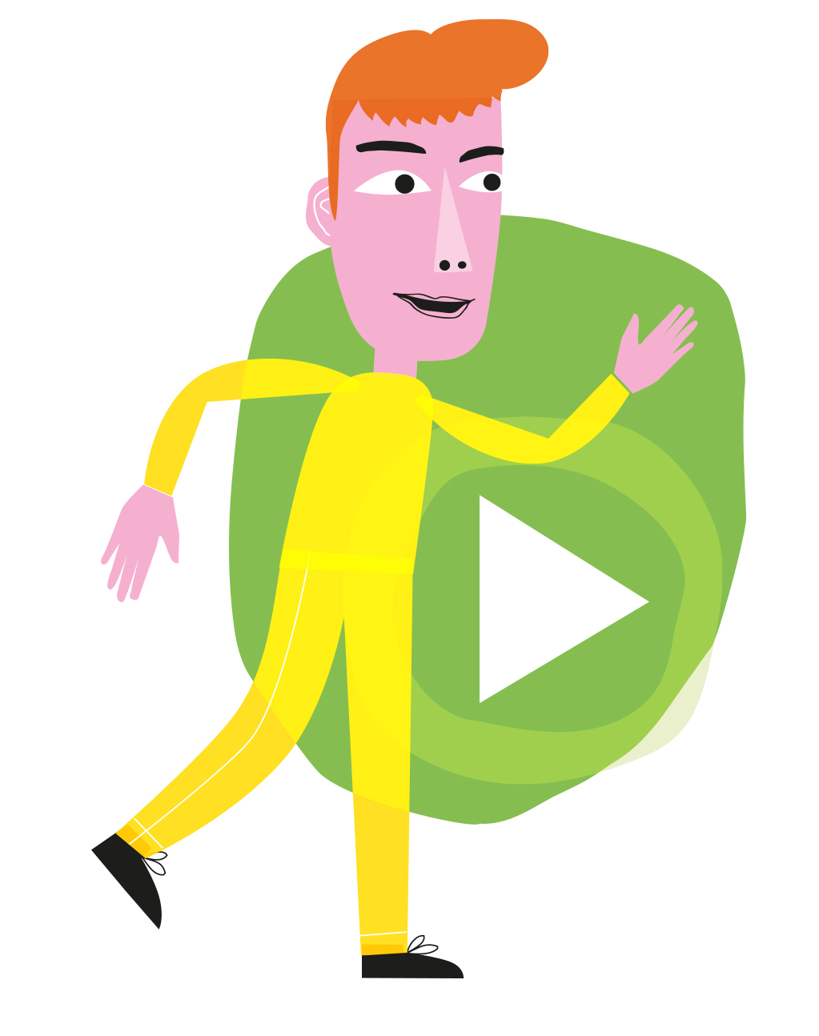
Oppgaver til neste gang
Prøv ut:
  Puss tennene med den hånden du vanligvis ikke bruker
  Tast en melding på telefonen din med andre fingre enn du vanligvis bruker
  Finn minst én annen handling du gjør på autopilot, og gjør den på en annen måte enn du pleier
  Lytt minst én gang på øvelsen «pusteanker ved magen» i ROBUST-appen
Gjør følgende:
  Velg ut to–tre skolefag eller timer i løpet av den neste uken hvor du prøver ut rullegardinøvelsen
  Når du står ovenfor en vanskelig situasjon, tenk gjennom hvordan du tolker situasjonen, og om det finnes andre tolkninger
©Læringsmiljøsenteret

